Slide 1
Gestão da Inovação no desenvolvimento de produtos como Serious Game
Danilo Barbato Alexandre Braga Karla Vittori
UFABC PUC-SP UFABC
Programa de Pós-Graduação em Engenharia e Gestão da Inovação - UFABC

Slide 2



Gestão de Inovação
TEORIA PRÁTICA

Slide 3
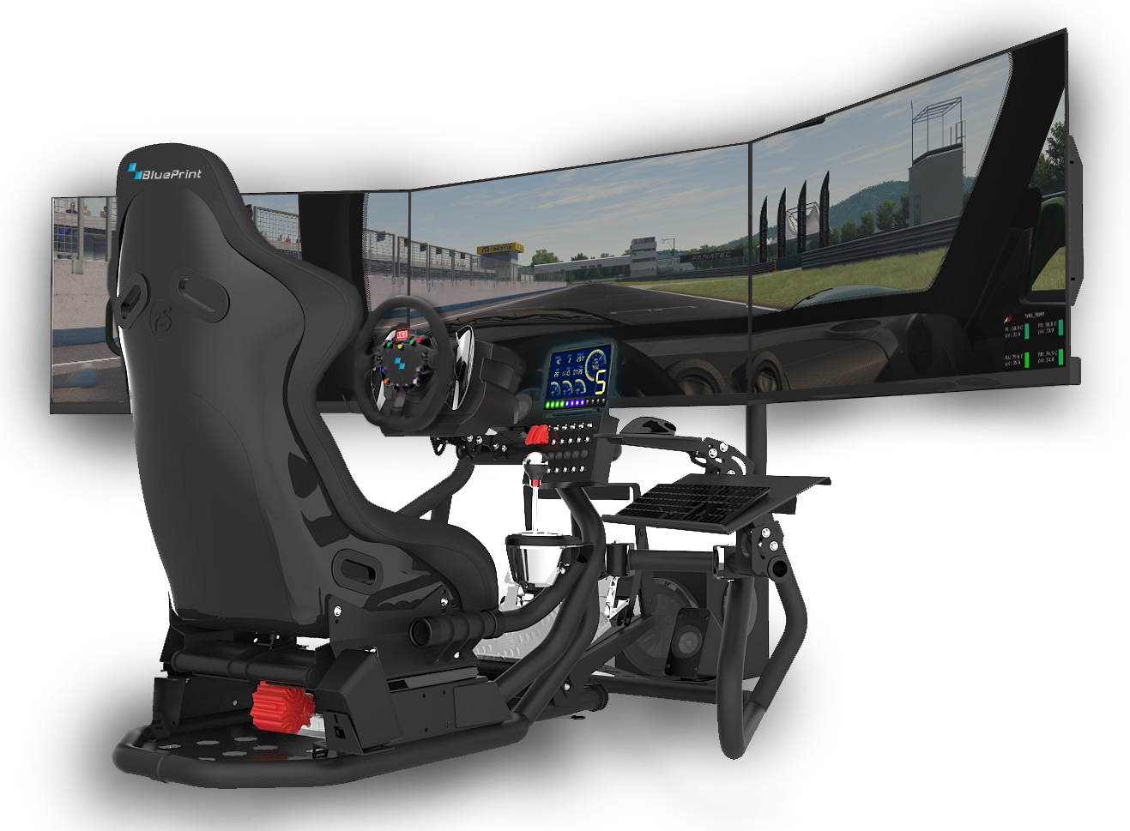
Simuladores

Slide 4
Eventos Discrtos
Múltiplos Feedbacks
Inputs Outputs
Tycoon Aberto

Slide 5
Correlacionando
categorias gestão da inovação
categorias mensuração de inovação

Slide 6
Frameworks
Requisitos e Passos
Simuladores | Game Design | Gamificação | Educação

Slide 7
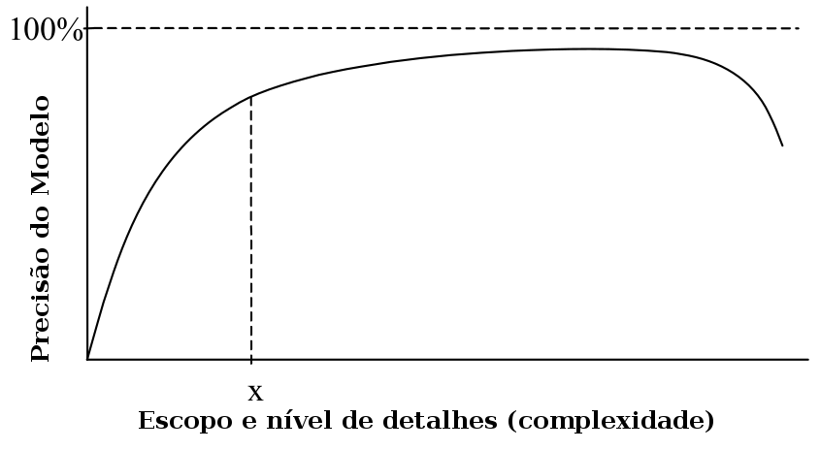
Alto nível de Abstração
Feedback Claro

Slide 8
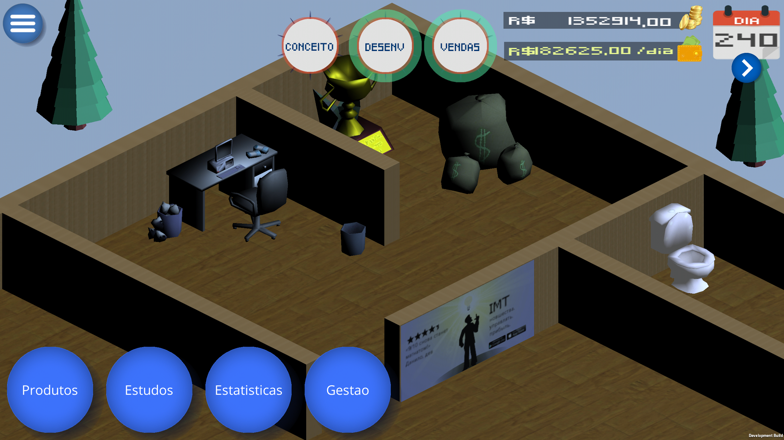
Protótipo

Slide 9
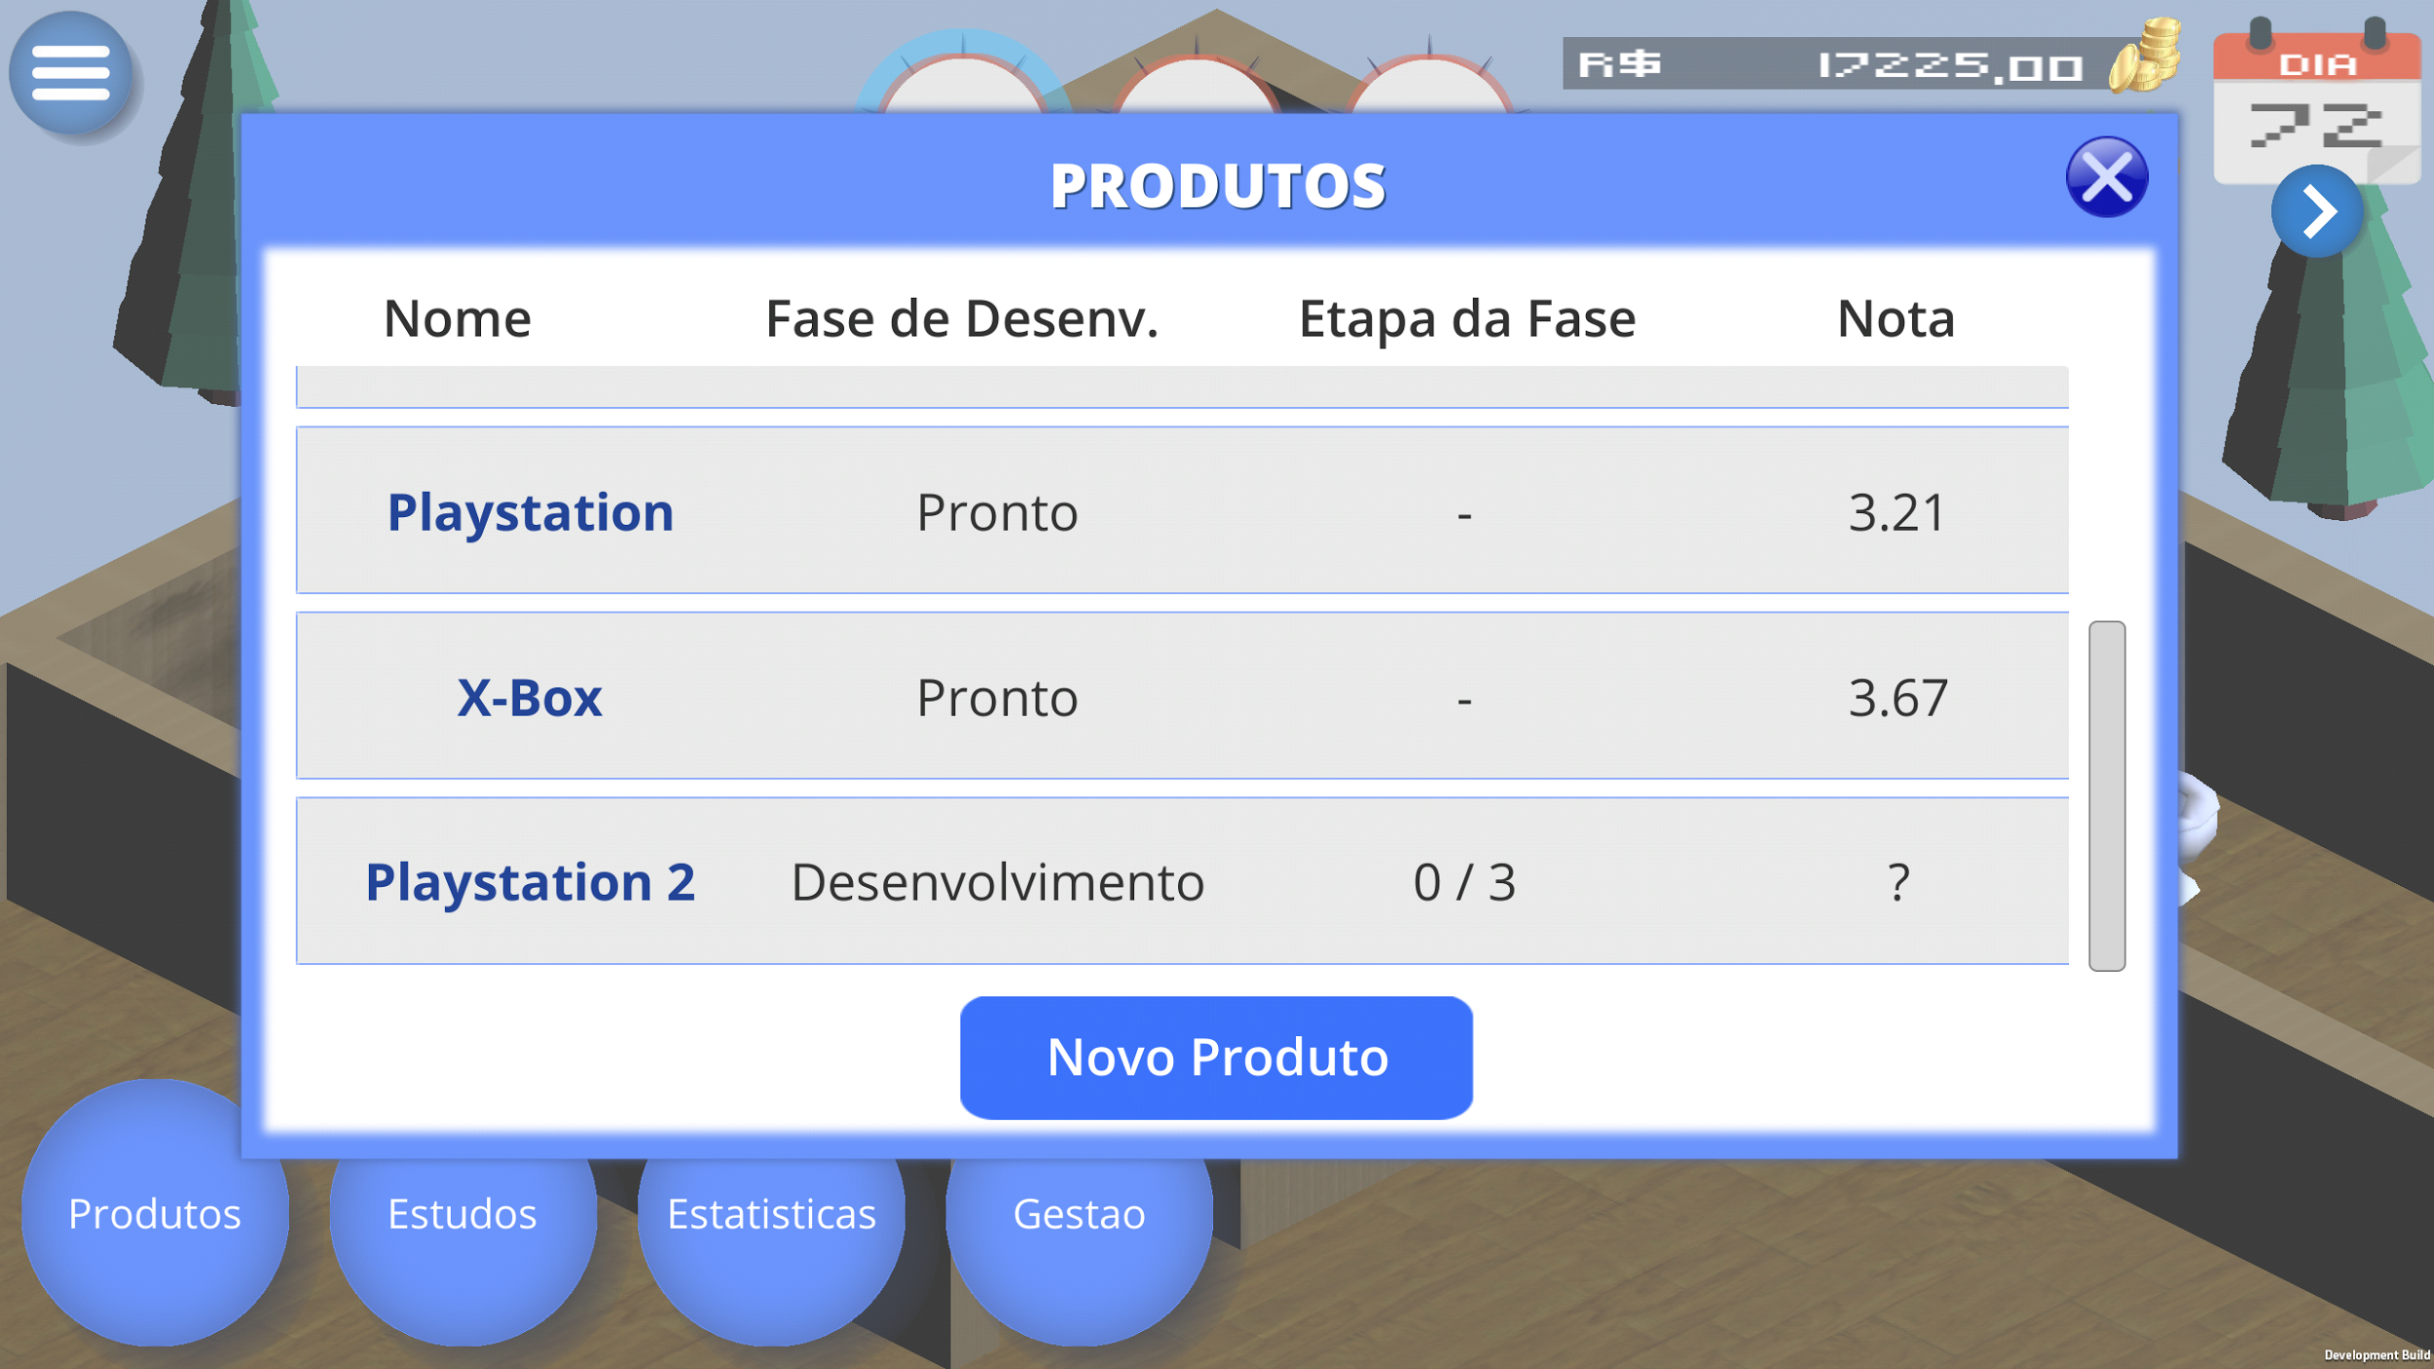
Criação de Produtos

Slide 10
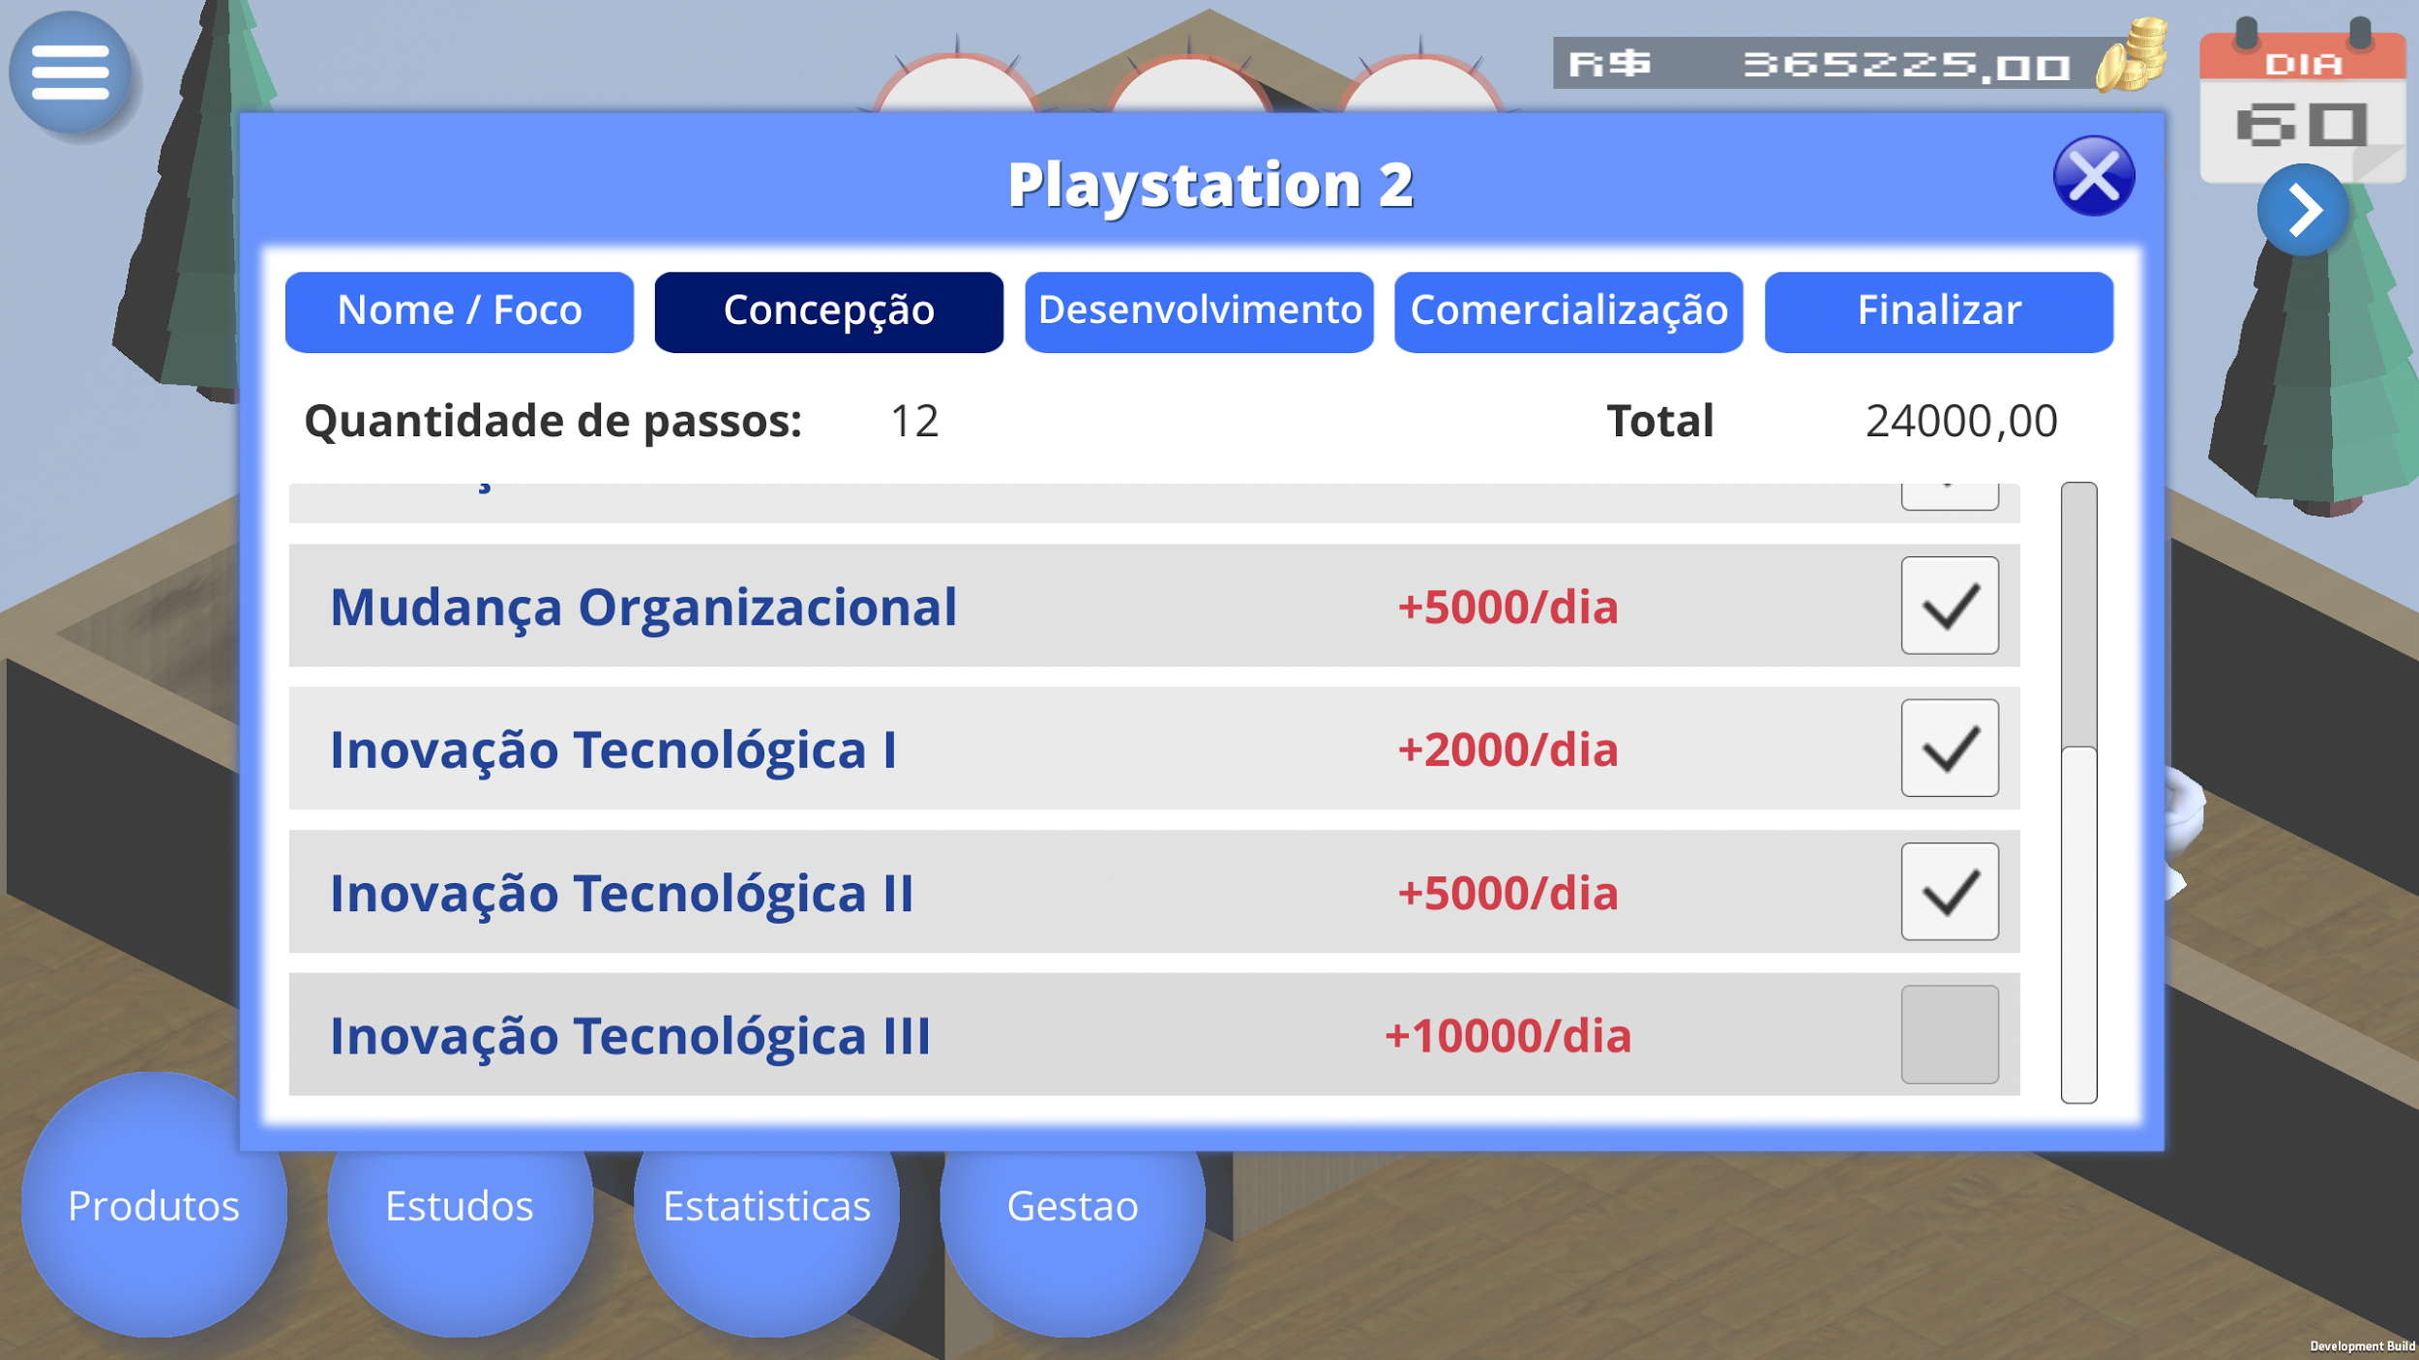
Escolha
de
Opções

Slide 11
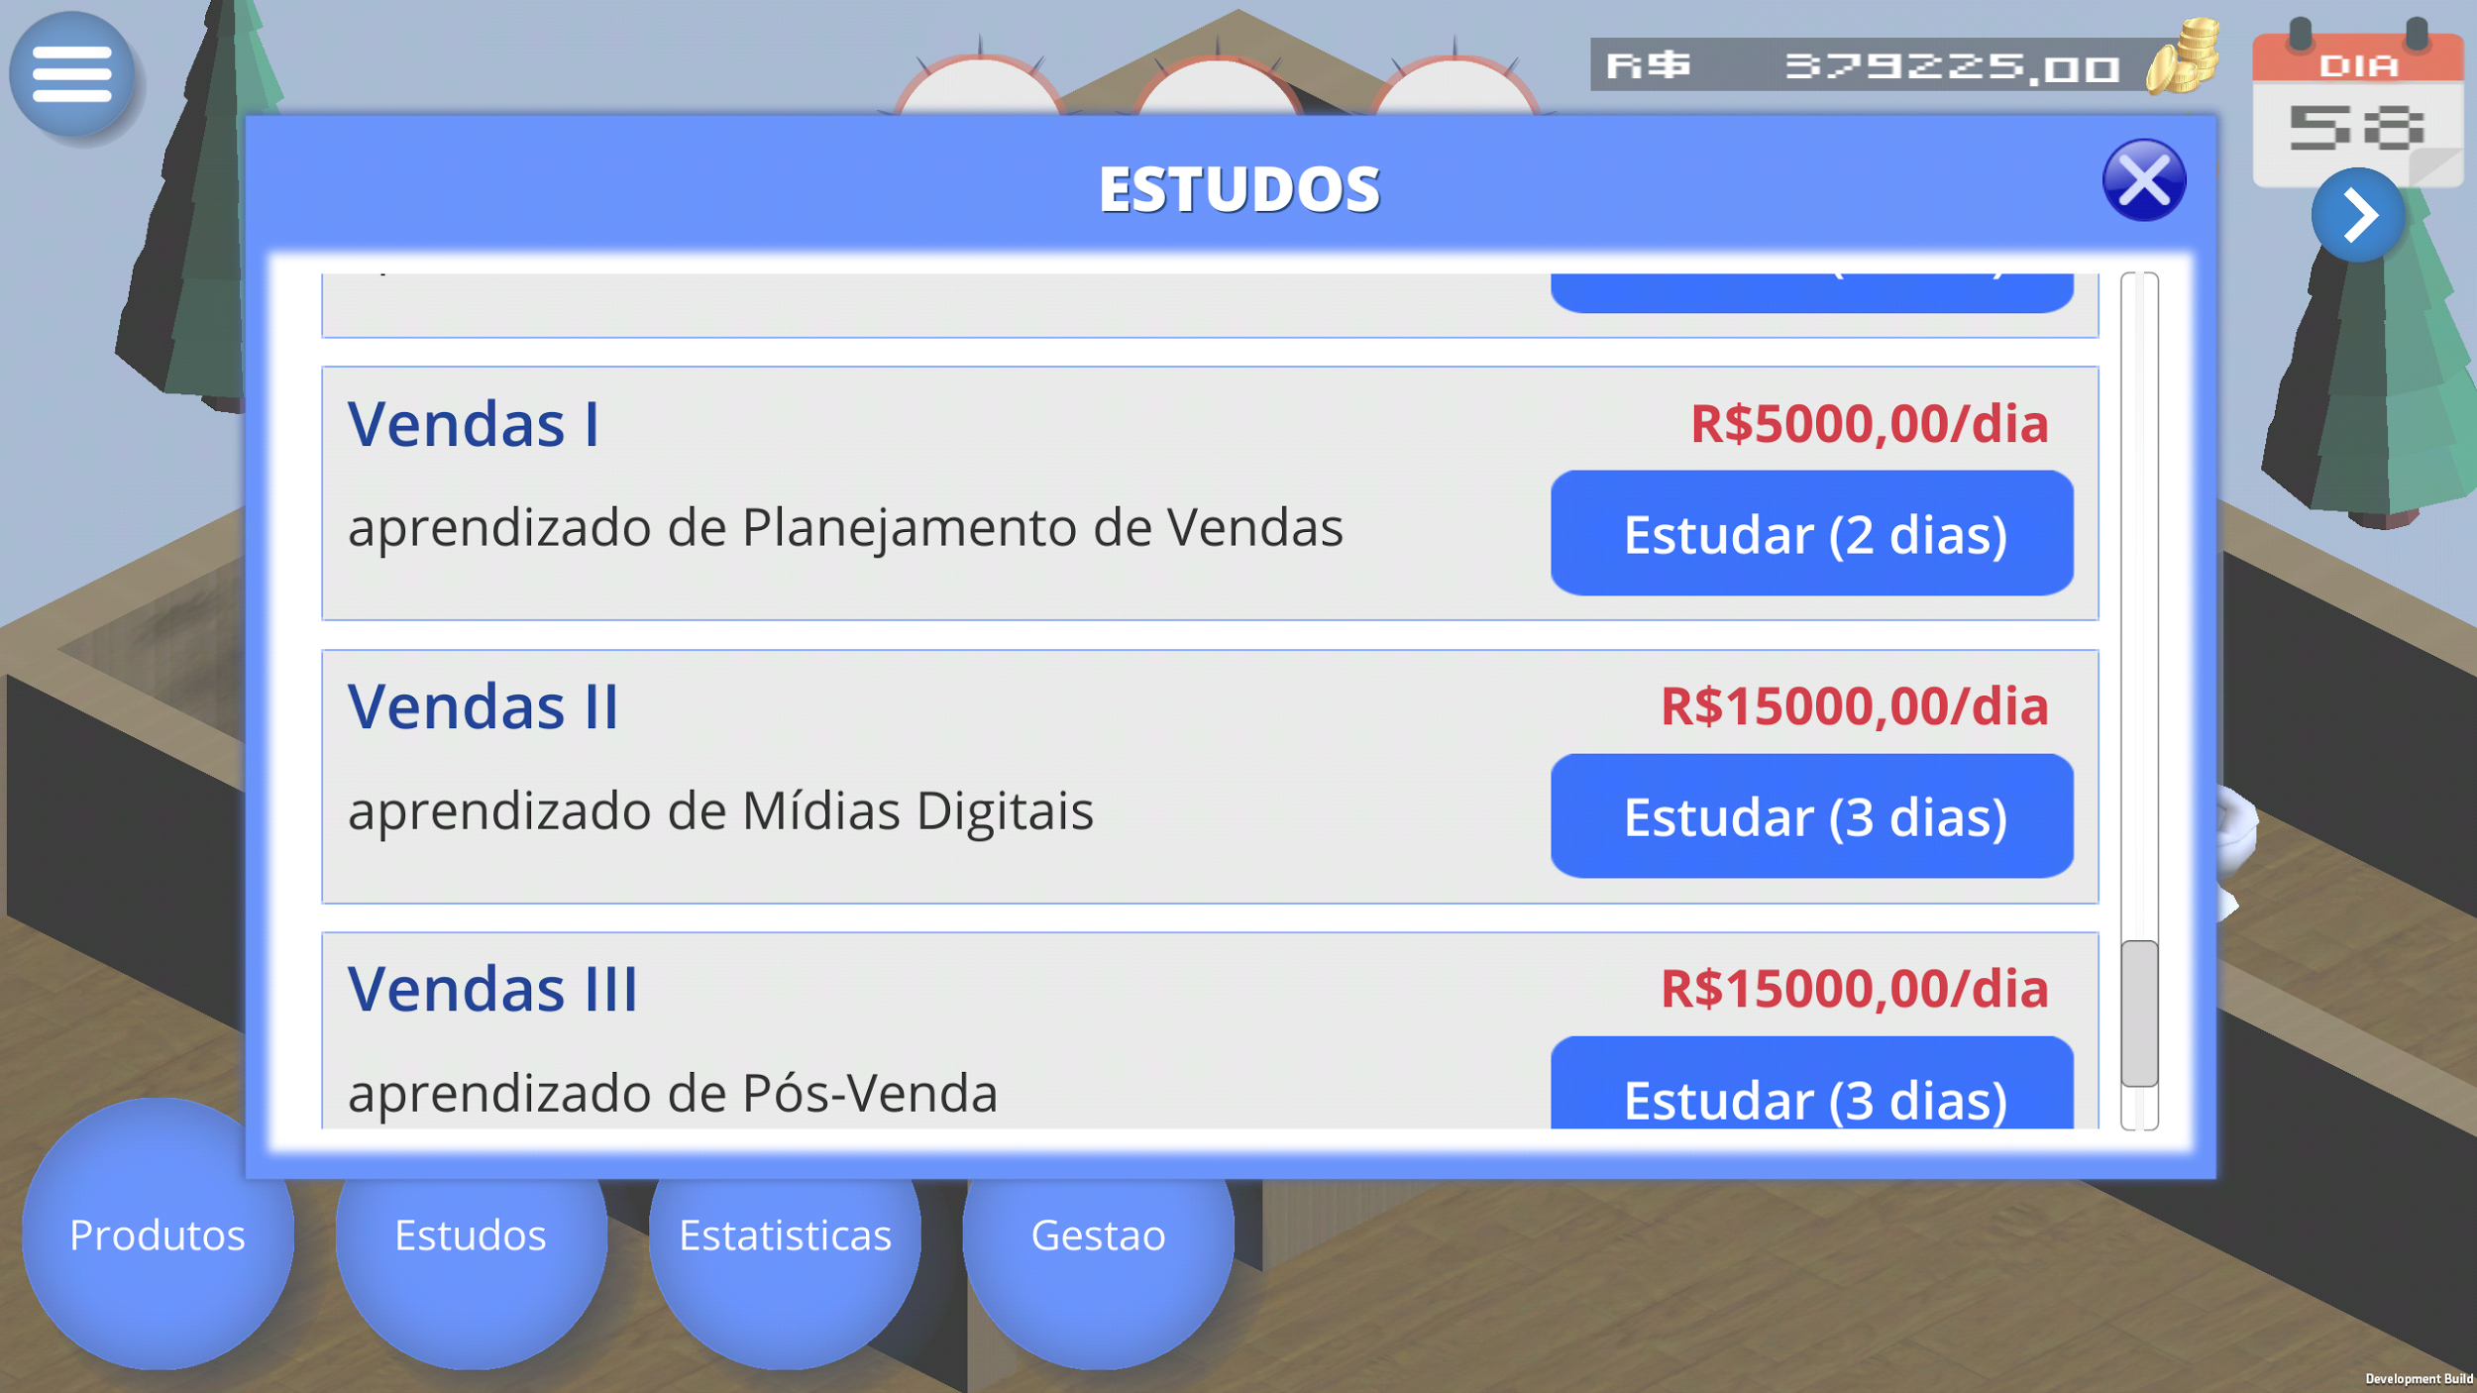
estudar

Slide 12
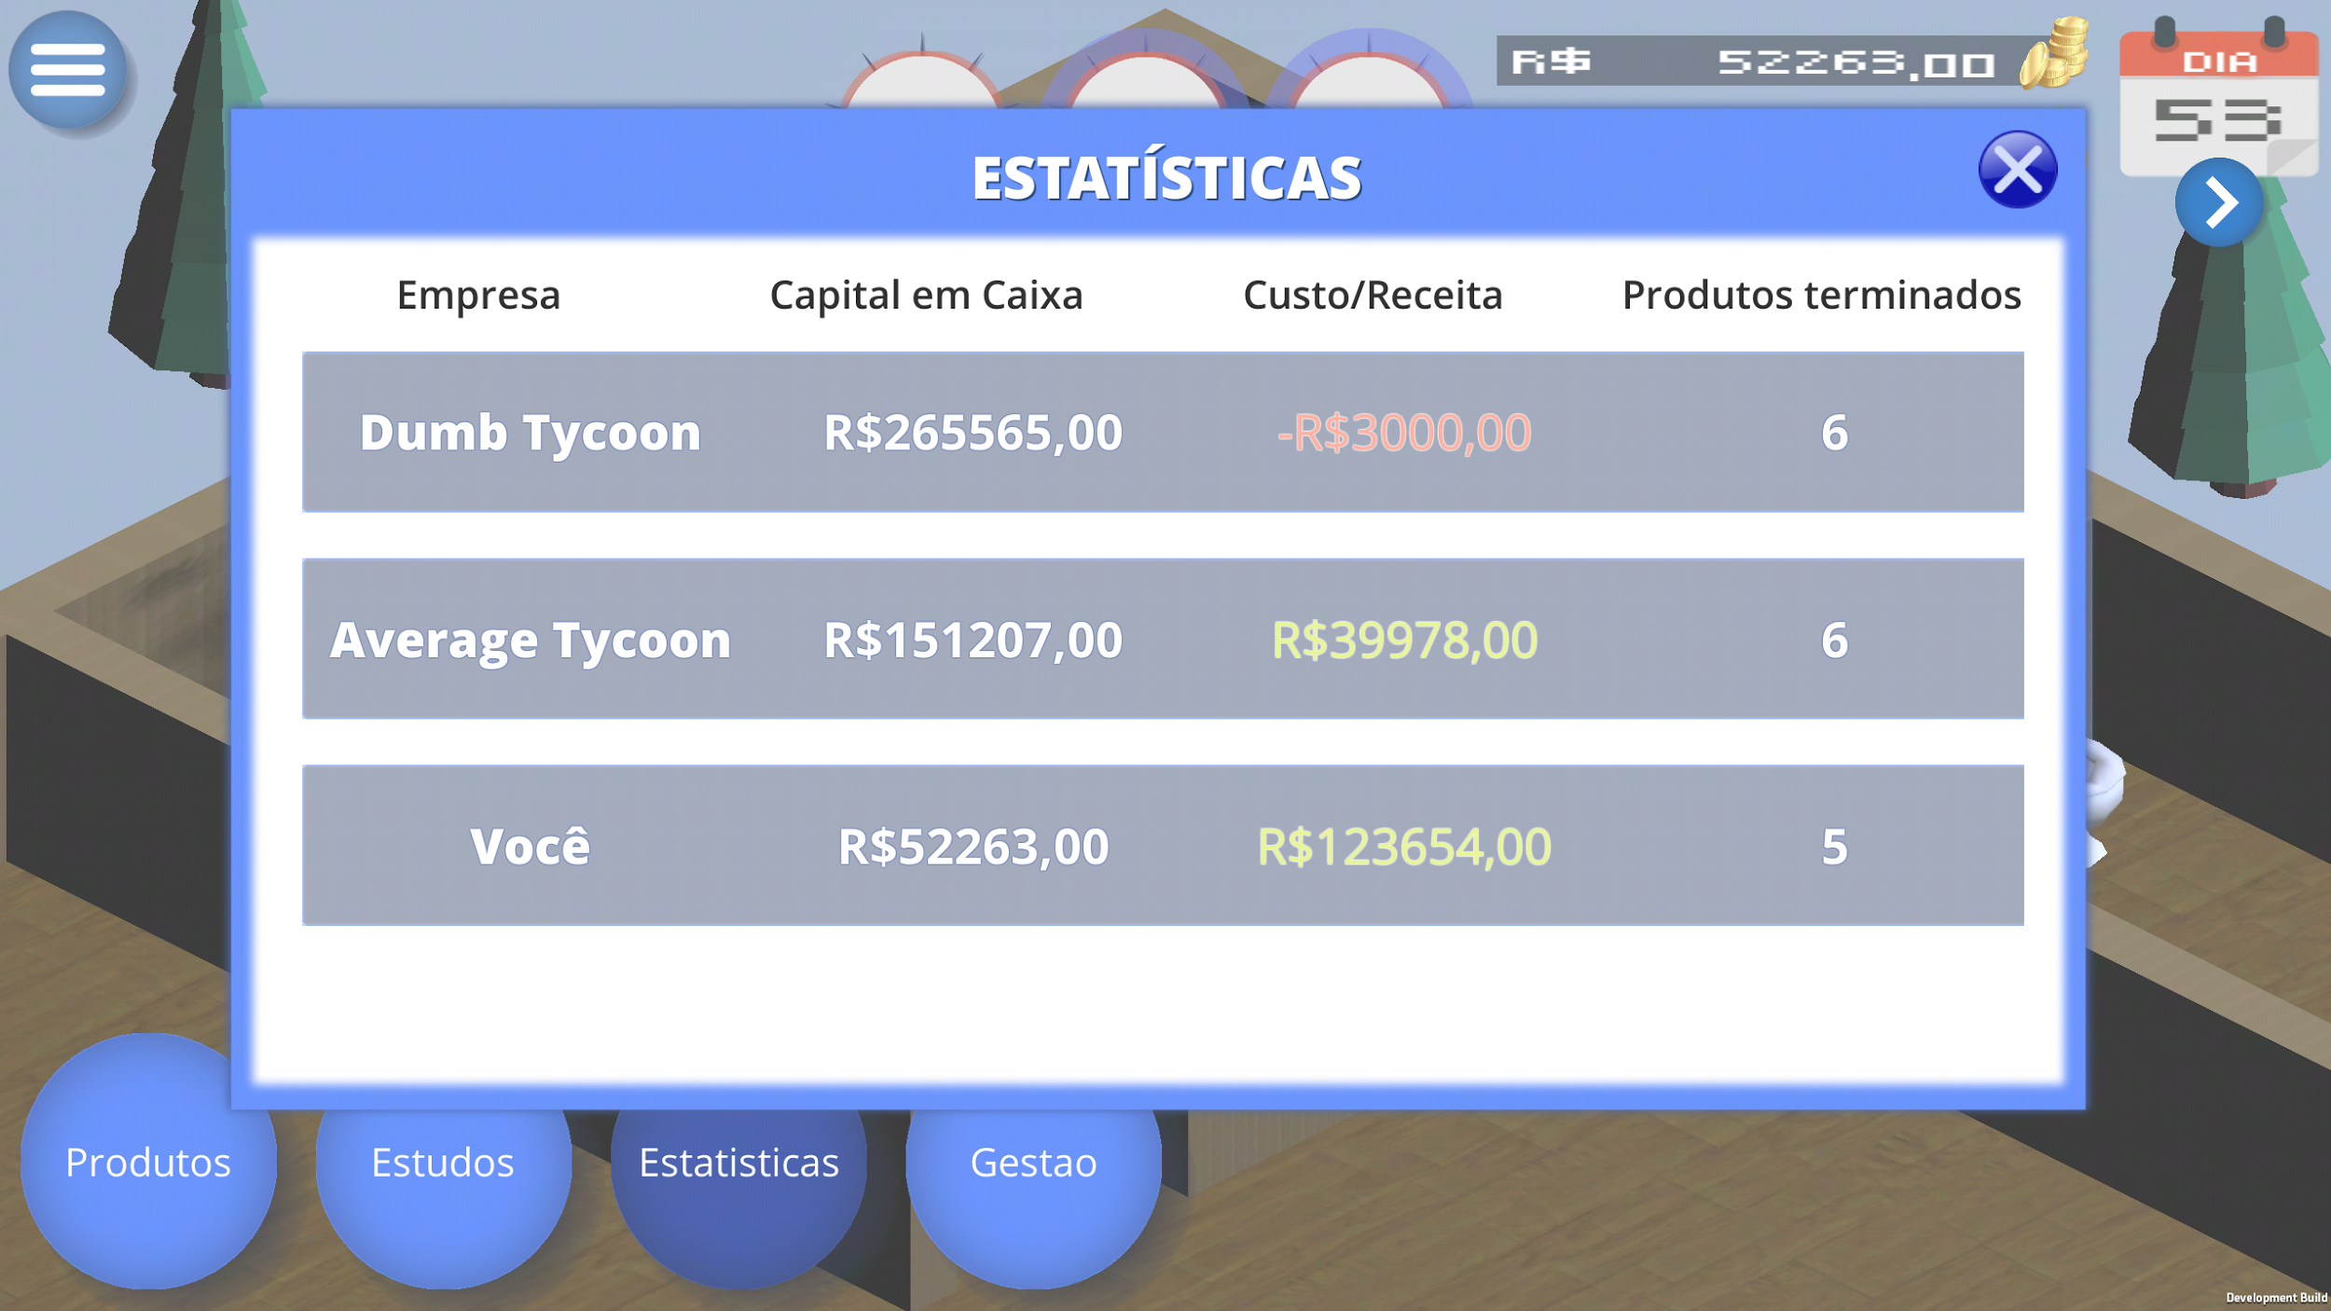
gerir

Slide 13
Objetivo
ferramenta de suporte ao ensino de técnicas de gestão da inovação

Slide 14
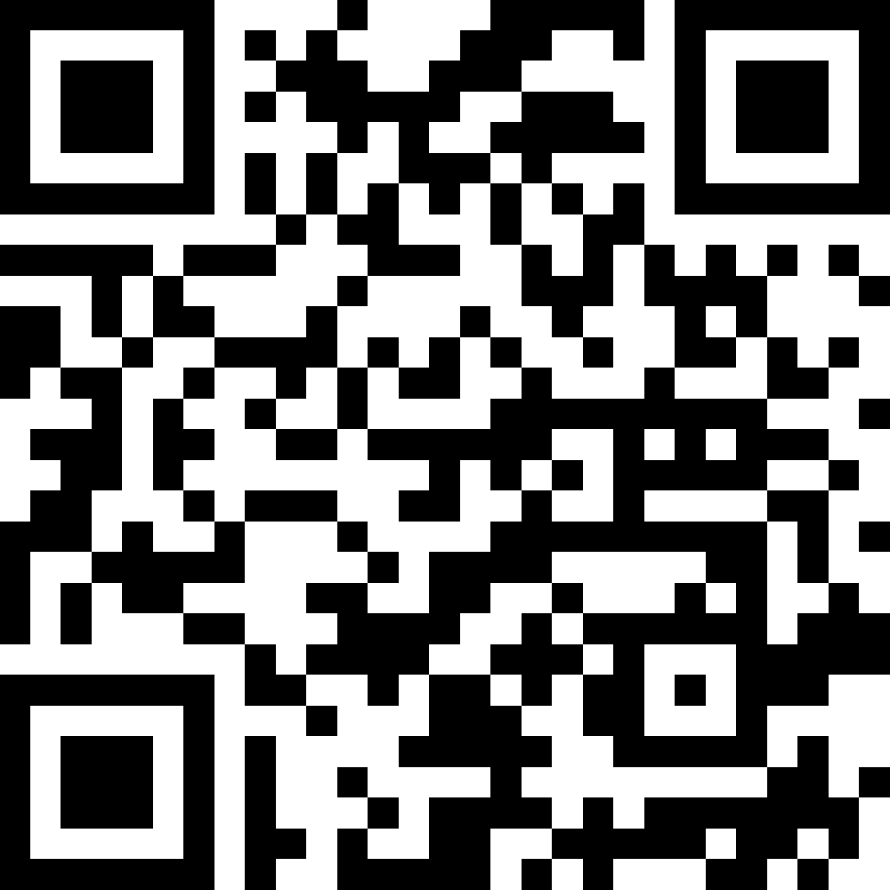
Obrigado
danilo.barbato @ufabc.edu.br
http://bit.ly/innotycoon

